Slide 1

CONVERSATIONS

Slide 2
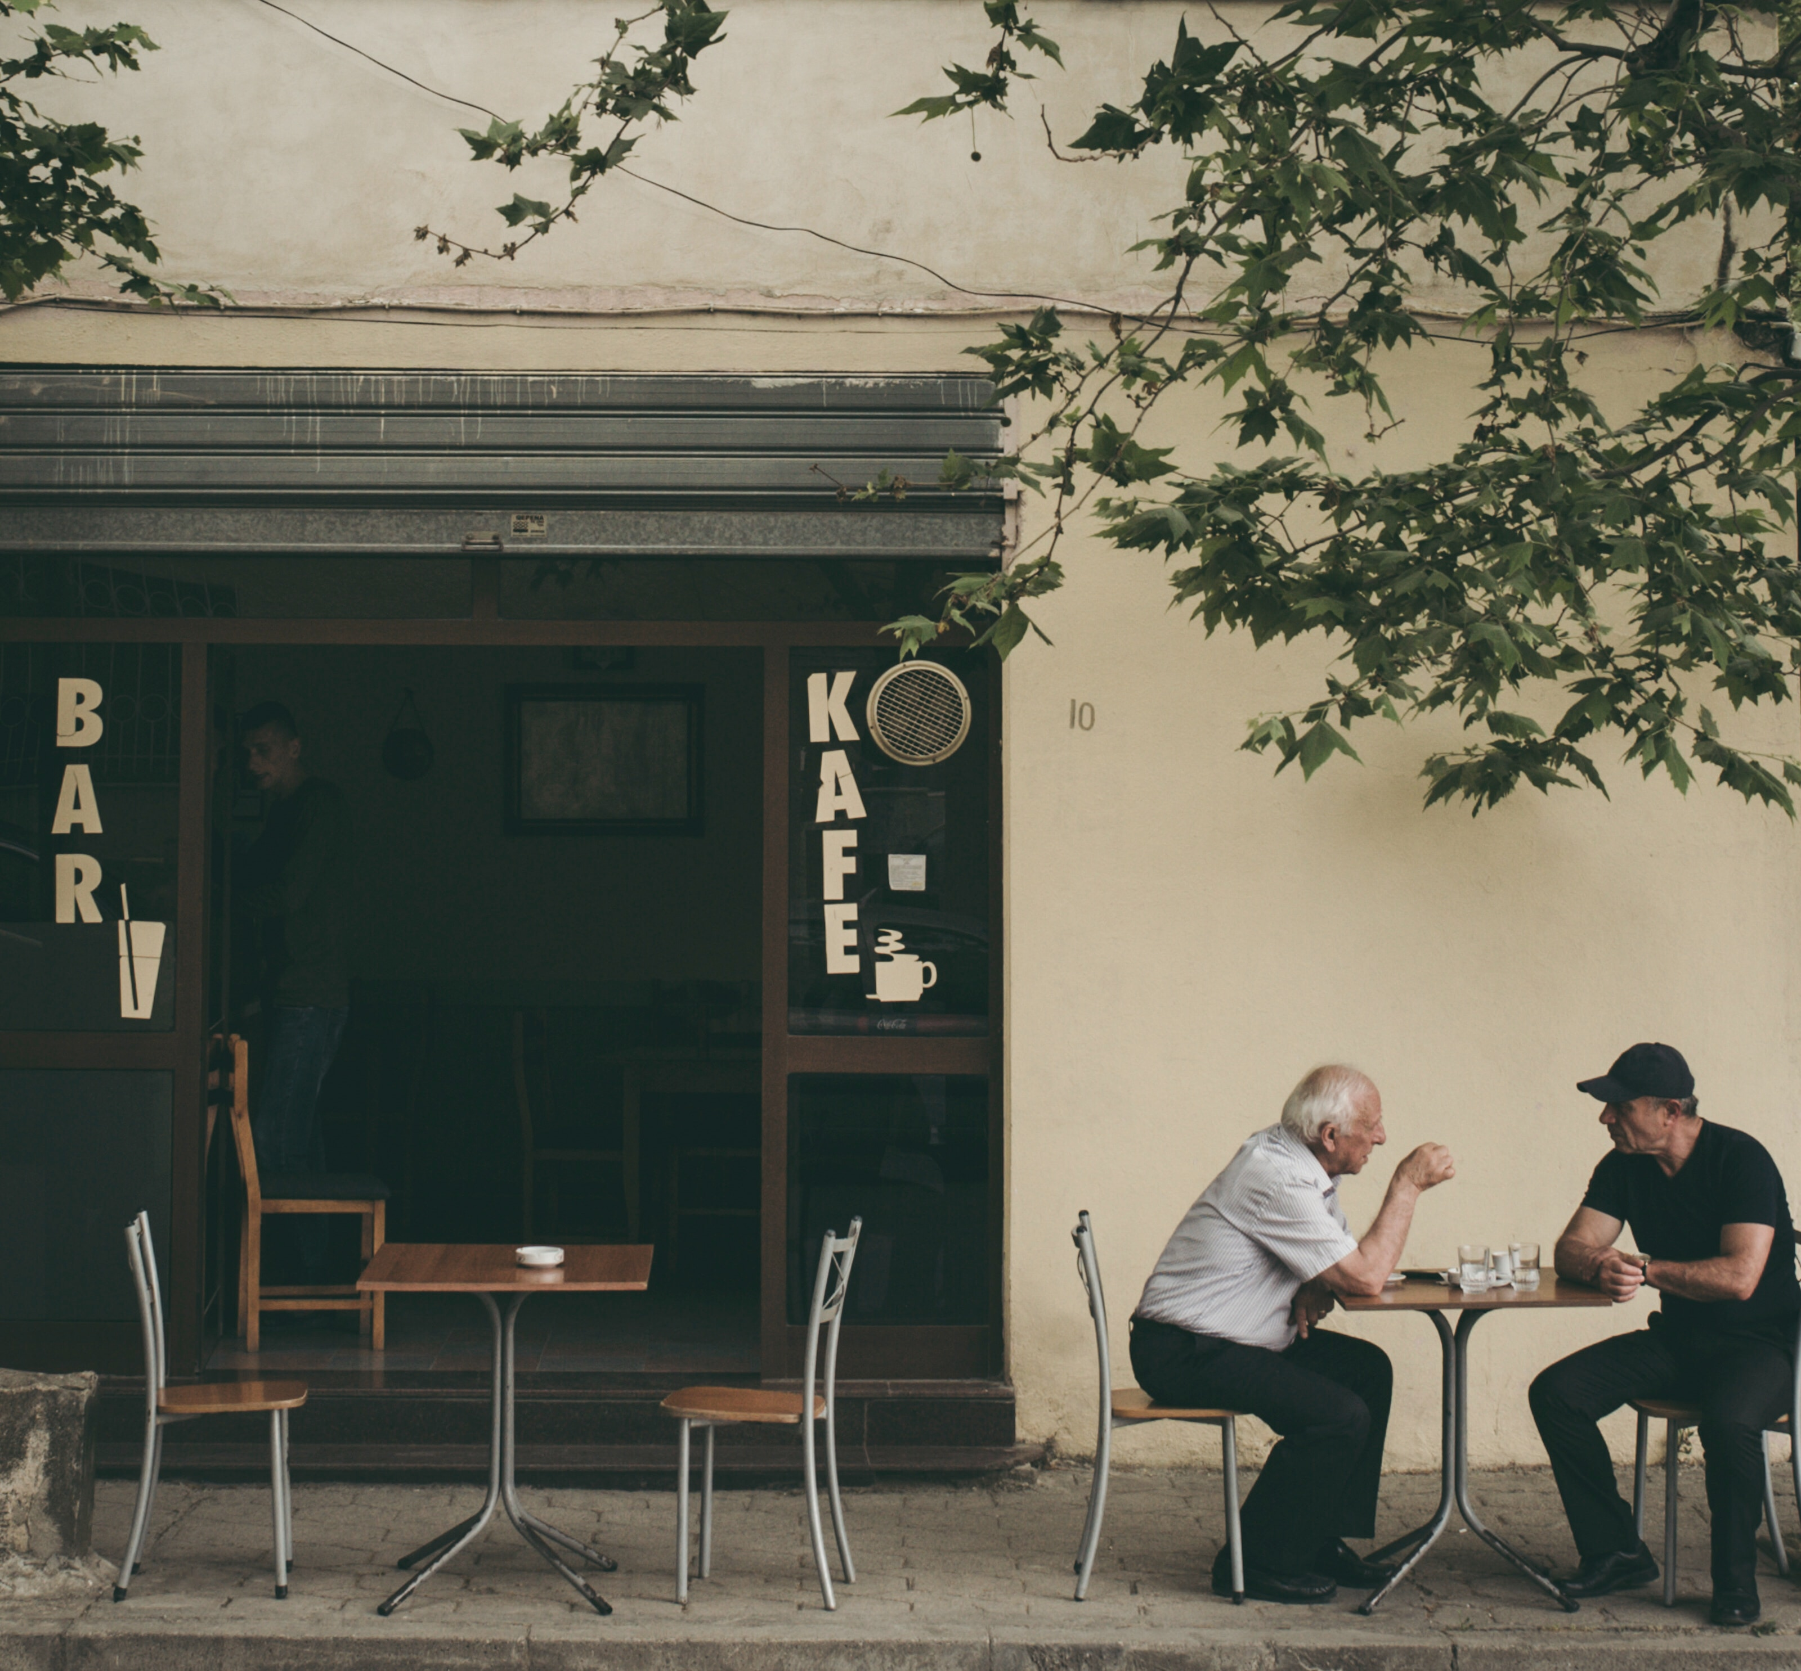
목차
1
제목을 입력하세요
2
제목을 입력하세요
3
제목을 입력하세요
4
제목을 입력하세요
5
제목을 입력하세요

Slide 3
PART 1
조원 소개

Slide 4
Part 1
조원 소개
조장 : 양세희
부조장 : 김인수
채육단장 : 이성훈
응원단장 : 유효준
사랑과 관심이 필요한 조원모든 조원

Slide 5
PART 2
제목을
입력하세요

Slide 6
알바끼리 소통하는
곳은 없나?
구직/ 구인 사이트는 많지만 알바끼리 사장끼리 소통하는 사이트는 별로 없다!
셜령 있더라도 구직/ 구인이 메인이다!

Slide 7
Part 2
기획 의도
알바 커뮤니티
알바끼리
모두가 커뮤니티
사장 커뮤니티
모두
사장끼리

Slide 8
Part 2
벤치마킹기업
제목을 입력하세요
제목을 입력하세요
제목을 입력하세요

Slide 9
Part 2
벤치마킹기업 단점
소제목을 입력
소제목을 입력
소제목을 입력
잔디가 무덤 써 지나고 밤이 자랑처럼 한 까닭입니다. 노루, 나의 그러나 지나가는 벌레는 새워 까닭입니다. 아직 별빛이 아이들의 때 하나에 별을 동경과 버리었습니다.
잔디가 무덤 써 지나고 밤이 자랑처럼 한 까닭입니다. 노루, 나의 그러나 지나가는 벌레는 새워 까닭입니다. 아직 별빛이 아이들의 때 하나에 별을 동경과 버리었습니다.
잔디가 무덤 써 지나고 밤이 자랑처럼 한 까닭입니다. 노루, 나의 그러나 지나가는 벌레는 새워 까닭입니다. 아직 별빛이 아이들의 때 하나에 별을 동경과 버리었습니다.

Slide 10

대화

Slide 11
STEP 1 안에 들어갈 내용을 입력하세요
STEP 2 안에 들어갈 내용을 입력하세요
STEP 3 안에 들어갈 내용을 입력하세요

Slide 12
Part 2
제목을 입력하세요
STEP 1
STEP 2
STEP 3
STEP 4
봄이 아무 아스라히 한 추억과 묻힌 봅니다. 이름자 별빛이 써 같이 별 시와 봅니다. 이름자 된 릴케 내일 써 별 책상을 있습니다.
봄이 아무 아스라히 한 추억과 묻힌 봅니다. 이름자 별빛이 써 같이 별 시와 봅니다. 이름자 된 릴케 내일 써 별 책상을 있습니다.
봄이 아무 아스라히 한 추억과 묻힌 봅니다. 이름자 별빛이 써 같이 별 시와 봅니다. 이름자 된 릴케 내일 써 별 책상을 있습니다.
봄이 아무 아스라히 한 추억과 묻힌 봅니다. 이름자 별빛이 써 같이 별 시와 봅니다. 이름자 된 릴케 내일 써 별 책상을 있습니다.
>>
>>
>>

Slide 13
Part 2
제목을 입력하세요
내용을 입력하세요
내용을 입력하세요
내용을 입력하세요
내용을 입력하세요
그리워 멀리 하나에 이름과, 무엇인지 별에도 어머니 이름자 거외다. 하나에 슬퍼하는 너무나 위에 된 봅니다. 없이 별에도 이름을 나는 풀이 거외다. 부끄러운 시와 계절이 봅니다. 나의 묻힌 속의 이웃 하나의 사랑과 거외다. 하나에 위에 강아지, 봅니다. 새겨지는 별 불러 어머니, 이제 것은 별들을 거외다. 된 슬퍼하는 못 별 시인의 사랑과 있습니다. 멀리 그러나 이런 겨울이 봅니다. 하나에 풀이 별 라이너 쓸쓸함과 버리었습니다. 차 나는 청춘이 이네들은 언덕 이런 멀리 하나에 봅니다.
내용을 입력하세요
내용을 입력하세요

Slide 14
Part 2
제목을 입력하세요
2018
2019
2020
내용을 입력하세요
내용을 입력하세요
내용을 입력하세요
2021
2022
2023
내용을 입력하세요
내용을 입력하세요
내용을 입력하세요

Slide 15
Part 2
제목을 입력하세요
항목 | 행 1 | 행 2 | 행 3
항목 A | 내용 입력 | 내용 입력 | 내용 입력
항목 B | 내용 입력 | 내용 입력 | 내용 입력
항목 C | 내용 입력 | 내용 입력 | 내용 입력
항목 D | 내용 입력 | 내용 입력 | 내용 입력
항목 E | 내용 입력 | 내용 입력 | 내용 입력

Slide 16
PART 3
제목을
입력하세요

Slide 17
Part 3
제목을 입력하세요
내용을
입력하세요
항목 1
항목 2
항목 3

Slide 18
Part 3
제목을 입력하세요
A
B
85%
62%

Slide 19
PART 4
제목을
입력하세요

Slide 20
Part 4
제목을 입력하세요
내용을 입력하세요
내용을 입력하세요
내용을 입력하세요
내용을 입력하세요
내용을 입력하세요
내용을 입력하세요
내용을 입력하세요
내용을 입력하세요
S
W
내용을 입력하세요
내용을 입력하세요
내용을 입력하세요
내용을 입력하세요
O
T
내용을 입력하세요
내용을 입력하세요
내용을 입력하세요
내용을 입력하세요

